Slide 1
第５章 ＩＣＴを活用した授業のための指導力の向上
９．ＩＣＴ機器の特性と
活用場面

Slide 2
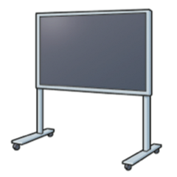
ＩＣＴ機器の種類と特性
機器 | 大型モニター （デジタルテレビ） | 自発光型電子黒板 （プラズマ、液晶）
長所 | ・画面が大きい ・画像がきれい ・チューナー付きでテレビ視聴可 ・ＰＣ等デジタル機器を接続できる ・部屋が明るくても見える | ・画面への書き込みや映像の保存が可能 ※制御用ＰＣと連動して ※その他大型モニターと同様
短所 | ・キャスターがないと移動が困難 ・映り込みがあると見にくい | ・転倒に注意 ・映り込みがあると見にくい

Slide 3
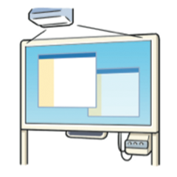
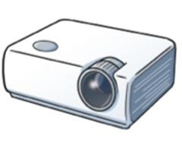
ＩＣＴ機器の種類と特性
機器 | 投影型電子黒板 | プロジェクタ
長所 | ・画面への書き込みや映像の保存が可能 ※制御用ＰＣと連動して | ・投影面との距離により投影面積を大きくできる ・黒板等いろいろなところに投影可能
短所 | ・電子黒板の正面に立つと影ができる場合がある ・投影機との接続や設定に時間がかかる | ・投影準備に時間がかかる

Slide 4
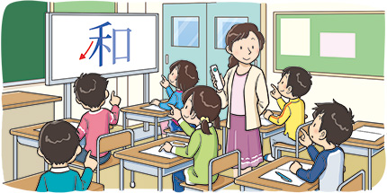
ＩＣＴ機器のある教室環境
ＩＣＴを日常的に活用できる教室環境を整えること
教員が普段の授業にＩＣＴ機器を取り入れる授業では、黒板とスクリーンの連携に配慮した教室環境が必要

Slide 5
プロジェクタを使う場合
黒板やスクリーンに投影
電源を
確保
正面に配置
ＩＣＴ機器や教師が視界の妨げになっていないか留意
プロジェクタを乗せた移動式ワゴン
後ろの生徒にとって文字や画像の大きさが小さくないかを留意

Slide 6
電子黒板を使う場合
ＩＣＴ機器や教師が視界の妨げになっていないか留意
電源を確保
タッチパネルで
電子黒板を操作
蛍光灯や外の明かりが電子黒板に映り込んでいないかを留意
後ろの生徒にとって文字や画像の大きさが小さくないかを留意

Slide 7
注意点
ＩＣＴ機器設置の注意点
機器やコード配線の設置は児童生徒の安全に十分配慮すること。
投影画面に光が反射したり、映り込んだりしないよう配置すること。
教室が明るすぎる場合は暗幕などで光を調節すること。
投影画面がすべての児童生徒から見やすいように設定すること。
教材作成時の注意点
投影した教材が一番後ろの児童生徒でも視認できるように作成する。

Slide 8
ＩＣＴ機器の活用例（プロジェクタ）
文字や写真、動画を大きく提示することができ、資料を瞬時に切りかえることができます。

Slide 9
ＩＣＴ機器の活用例（ＯＨＣ）
教科書・辞書・新聞などを投影

Slide 10
ＩＣＴ機器の活用例（デジタルカメラ）
観察に活用する

Slide 11
ＩＣＴ機器の活用例（デジタルカメラ）
作品を撮影する

Slide 12
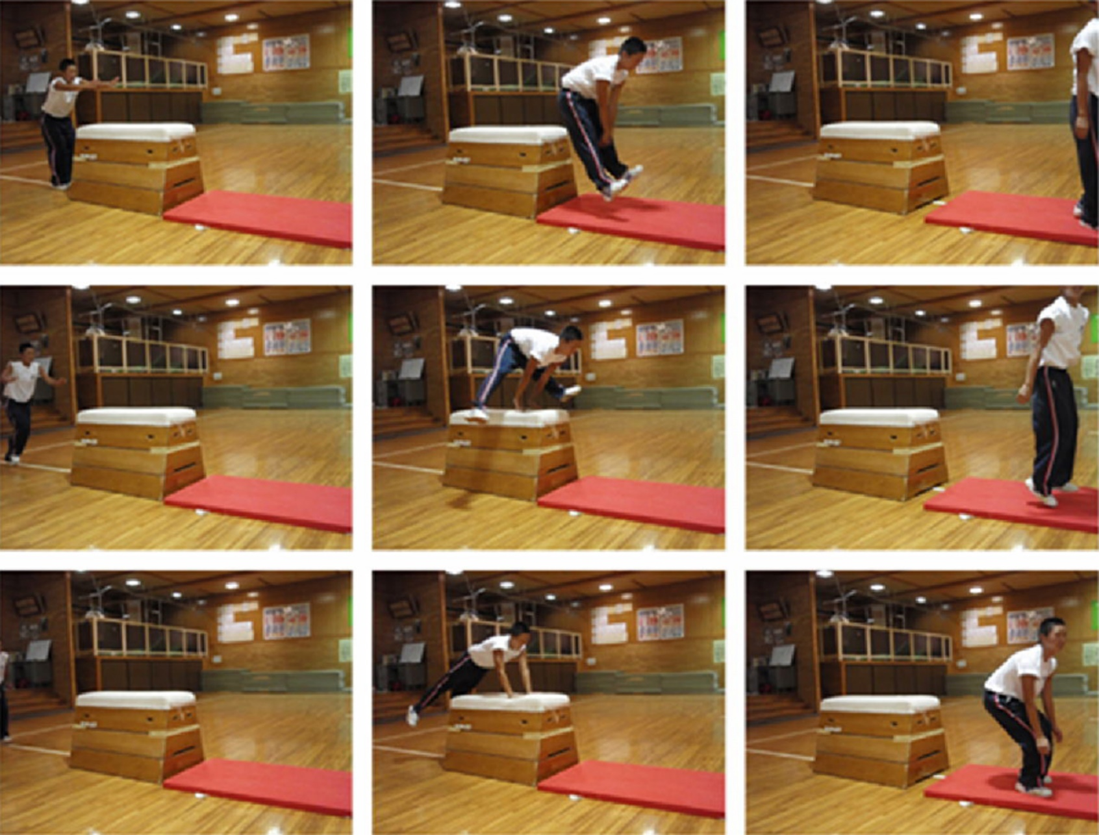
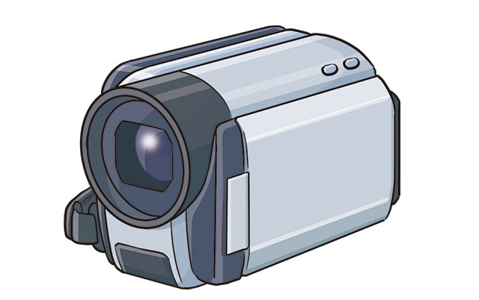
ＩＣＴ機器の活用例（デジタルビデオカメラ）
動きを撮影する

Slide 13
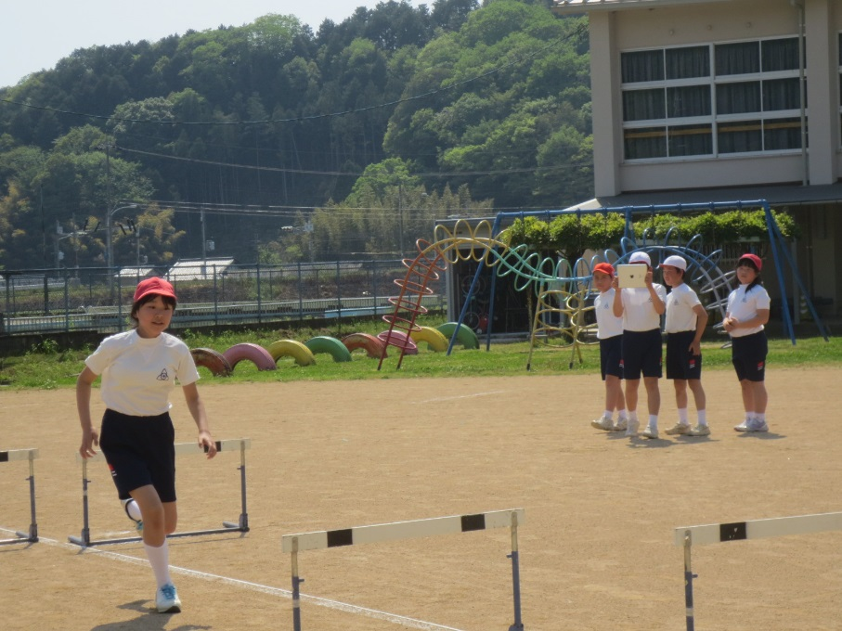
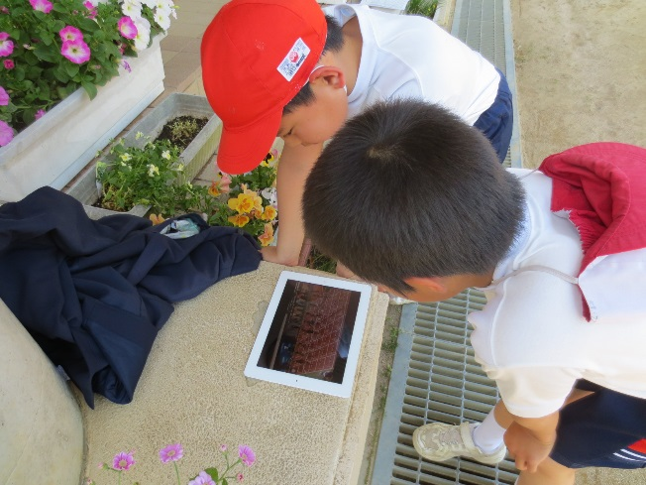
ＩＣＴ機器の活用例 （カメラ付きタブレットＰＣ）
タブレットＰＣでハードル走の様子を動画で撮影し、 その場でフォームチェックする児童

